Slide 1
স্বাগতম

Slide 2
পরিচয়
তানিয়া সুলতানা
সহকারী শিক্ষক,
বলশীদ হাজী আকুব আলী উচ্চ বিদ্যালয়।
বলশীদ,শাহরাস্তি,
চাঁদপুর।
বিষয়-ইসলাম ও নৈতিক শিক্ষা
শ্রেণী-অষ্টম
অধ্যায়- ৩য়
পাঠ- ০১

Slide 3
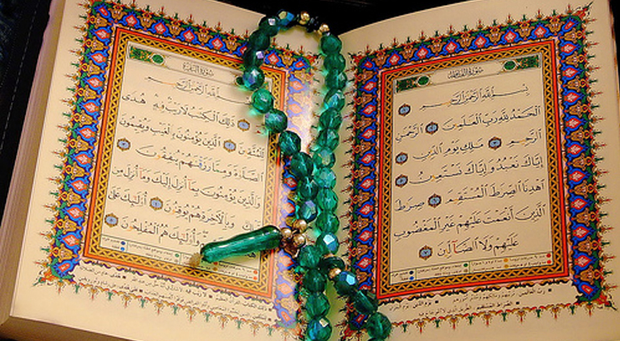
মহান আল্লাহ তা’লার বাণী আল কুরআন

Slide 4
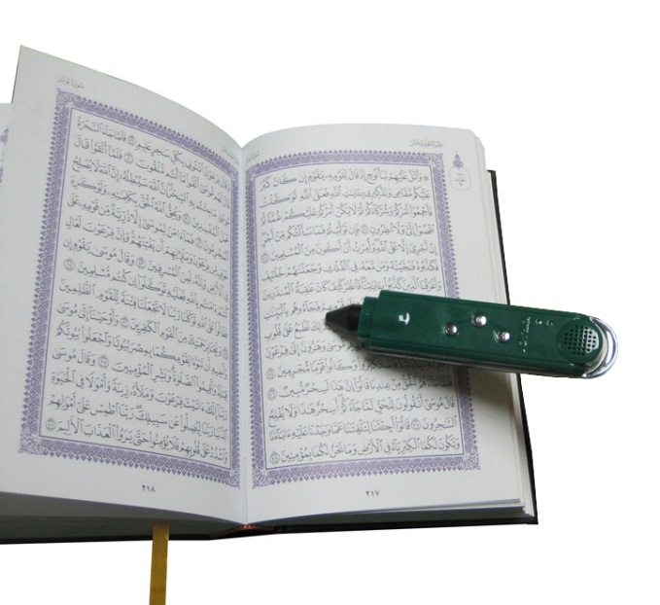
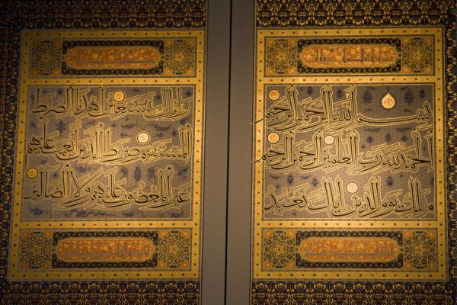
পাঠ ঘোষণা
কুরআন মাজিদ

Slide 5
শিখন ফল
এ পাঠ শেষে শিক্ষার্থীরা…….
১।কুরআন কী তা বলতে পারবে;
২।কুরআন মাজিদের সূরার ভাগও সংখ্যা বলতেপারবে;
৩।কুরআনের বিভিন্ন নামের তালিকা প্রণয়ন করতে পারবে;
৪।কুরআনের গুরুত্ব বিশ্লেষণ করতে পারবে।

Slide 6
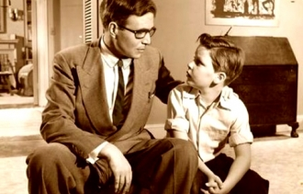
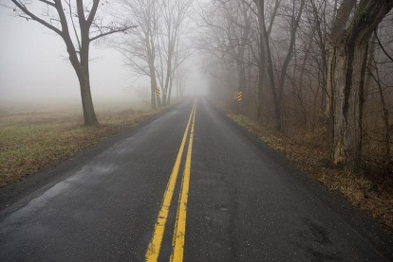
আল কুরআনের বিভিন্ন নামের অর্থ সহ তালিকা
আন-নুর-
জ্যোতি,আলো
আয-যিকর
উপদেশ,আলোচানা
আররাহমাহ
দয়া,করুনা
আল-হুদা
পথ প্রদর্শন
আল-ফুরকান
পার্থক্যকারী

Slide 7
দলীয় কাজ
১.কুরআনের বিভিন্ন নামের বৈশিষ্ট্য বর্ণনা কর।

Slide 8
ঐশিগ্রন্থ আল কুরআন
কুরআন মাজিদের ভাগ-৩০টি
মোট সূরার সংখ্যা-১১৪টি
মাক্কি সূরা-৮৬টি
মাদানি সূরা-২৮টি

Slide 9
আল-কুরআনের গুরুত্ব
হেদায়াতের প্রধান উৎস-আল কুরআন
কুরআন মাজিদ সর্বশেষও সর্ব শ্রেষ্ট্য আসমানি কিতাব
সত্যও ন্যায়ের
পথ দেখায়
মহান আল্লাহ তা’লার
পরিচয় দান করে
অন্যায় ও মন্দ কাজ থেকে বিরত রাখে
চরিত্রবানও আদর্শ মানুষ হিসেবে গড়ে উঠে
দুনিয়া ওআখিরাতে শান্তি লাভ করে
সমাজে শান্তি-শৃঙ্খলা প্রতিষ্ঠিত হবে

Slide 10
মূল্যায়ন
১.কুরআন কী?
২. কুরআন মাজিদের কয়টি ভাগ ও সূরা আছে?
৩.তোমাদের পাঠ্য বইয়ে কুরআনের কয়টি নাম আছে?

Slide 11
বাড়ীর কাজ
১।কুরআন মাজিদের পাচঁটি নামের তালিকা (অর্থসহ)তৈরী করে আনবে।

Slide 12
ধন্যবাদ

